Slide 1
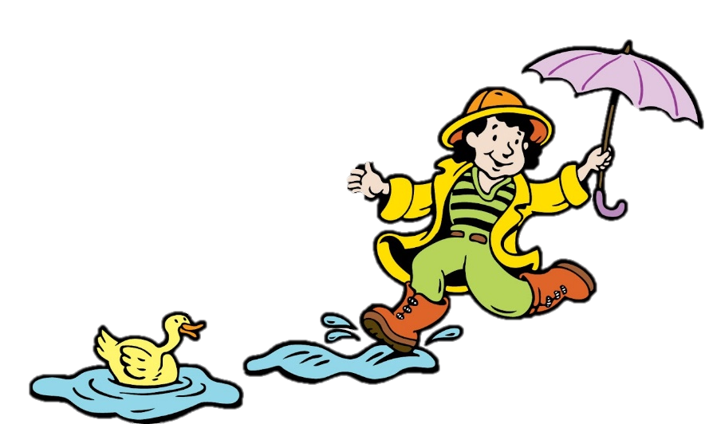


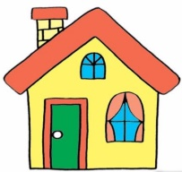
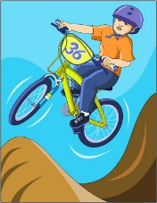
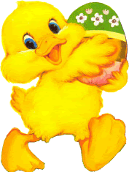
Avril 2020
8 | 9 | 10 | 11 | 12 | 13 | 14 | 15 | 16 | 17
printemps
S.Pâques

Slide 2
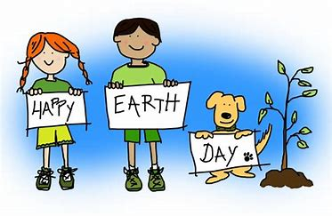

Avril 2020
18 | 19 | 20 | 21 | 22 | 23 | 24 | 25 | 26 | 27
printemps
Journée de
la terre
Vacances de printemps

Slide 3




 |  |  | MAI 2020
28 | 29 | 30 | 1 | 2 | 3 | 4 | 5 | 6 | 7
printemps
Bonne fête du 1er mai. Un bouquet porte-bonheur pour toute l’année

Slide 4

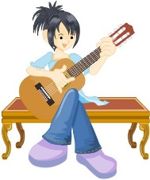


Mai 2020
8 | 9 | 10 | 11 | 12 | 13 | 14 | 15 | 16 | 17
printemps

Slide 5

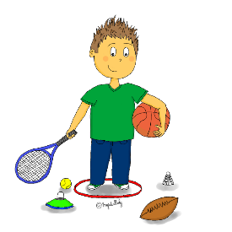
Mai 2020
18 | 19 | 20 | 21 | 22 | 23 | 24 | 25 | 26 | 27
printemps
Fête de la nature
Du 20 au 24 mai
Ascension

Slide 6

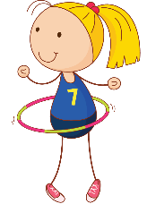
 |  |  |  | Juin 2020
28 | 29 | 30 | 31 | 1 | 2 | 3 | 4 | 5 | 6
printemps

Slide 7



Juin 2020
7 | 8 | 9 | 10 | 11 | 12 | 13 | 14 | 15 | 16
printemps
Fête des mères

Slide 8


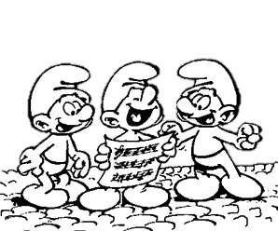
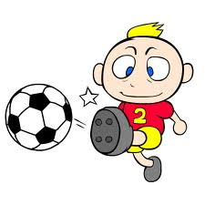


Juin 2020
17 | 18 | 19 | 20 | 21 | 22 | 23 | 24 | 25 | 26
Commémoration
de l’appel du Général de Gaulle
du 18 juin 1940
été
ETE

Slide 9


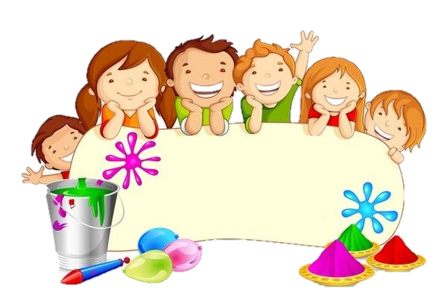
 |  |  |  | Juillet 2020
27 | 28 | 29 | 30 | 1 | 2 | 3 | 4 | 5 | 6
été
Dernier jour d’école !
Bonnes vacances !

